Slide 1

THỰC TRẠNG CÔNG TÁC QUẢN LÝ NỢ NƯỚC NGOÀI CỦA VIỆT NAM THỜI GIAN QUA
Thành viên nhóm
Lê Thị Thanh Hiền
Hà Thị Lan Anh
Đào Thị Linh
Nguyễn Thùy Linh
GVHD: PGS.TS NGUYỄN THỊ KIM CHI

Slide 2
Phần mở đầu
Tính cấp thiết của đề tài
Nợ nước ngoài được xem là một yếu tố quan trọng và cần thiết cho quá trình thực hiện các mục tiêu kinh tế - xã hội của các nước đang phát triển
việc quản lý nợ không hiệu quả có thể đưa một nước lâm vào tình trạng khó khăn về tài chính, thậm chí có thể rơi vào tình trạng khủng hoảng nợ
⇒ quản lý nợ nước ngoài như thế nào cho hiệu quả là vấn đề vô cùng quan trọng và cấp bách trong phát triển kinh tế của mỗi quốc gia

Slide 3
Phần mở đầu
Tính cấp thiết của đề tài
Theo dữ liệu của Bộ Tài chính, trong những năm gần đây nợ nước ngoài so với GDP của Việt Nam tăng nhanh, từ 31,4% năm 2006 lên lên 41,5% năm 2011
Hệ số ICOR của Việt Nam tăng liên tục qua các thời kỳ, tăng từ 4,7 lần (thời kỳ 1996-2000), lên tới 5,2 lần (thời kỳ 2001-2005) và lên tới 6,2 lần (thời kỳ 2006-2010), năm 2019 giảm xuống còn 6,07 lần. Chỉ số này ở Việt Nam rất cao một phần do cơ cấu đầu tư không hợp lý, vốn đầu tư bị thất thoát hoặc bị sử dụng một cách hết sức lãng phí,....
⇒ Quản lý nợ nước ngoài là yêu cầu hết sức cấp thiết
Do kinh nghiệm quản lý nợ nước ngoài trong nền kinh tế thị trường của nước ta chưa có nhiều, hệ thống quản lý nợ nước ngoài còn đang trong quá trình hoàn thiện, nên nhu cầu nghiên cứu và xây dựng năng lực quản lý nợ nước ngoài ở nước ta trong thời gian tới ngày càng lớn

Slide 4
Phần mở đầu
2. Tình hình nghiên cứu
Nguyễn Thị Liên Hương
Vũ Quang Việt
John Hawkins & Philip Turner
Robert J. Barro
Seung Huh, Tadashi Inoue

Slide 5
Phần mở đầu
2. Tình hình nghiên cứu.
Khoảng trống nghiên cứu: vẫn chưa có một công trình nào nghiên cứu cứu mô hình quản lý nợ nước ngoài hay xác định được các yếu tố ảnh hưởng tới hiệu quả quản lý nợ nước ngoài dưới góc độ khả năng trả nợ; Chưa có hệ thống chỉ tiêu nhằm đánh giá hiệu quả quản lý nợ nước ngoài.

Slide 6
Phần mở đầu
3. Mục đích và nhiệm vụ nghiên cứu của luận văn
3.1. Mục đích
Đề tài được đưa ra nhằm đánh giá thực trạng quản lý nợ công tại Việt Nam và chỉ ra các nhân tố ảnh hưởng đến quản lý nợ công từ đó đề ra các giải pháp.
3.2. Nhiệm vụ nghiên cứu
- Phân tích cơ sở lý luận & thực tiễn quản lý nợ nước ngoài của các nước
- Phân tích tình hình quản lý nợ nước ngoài của Việt Nam, đánh giá thực trạng quản lý nợ nước ngoài của Việt Nam trong khoảng thời gian đến năm 2020.
- Phân tích những cơ hội, thách thức của quản lý nợ nước ngoài của Việt Nam trong bối cảnh mới và đề xuất một số kiến nghị và giải pháp nhằm hoàn thiện công tác quản lý nợ nước ngoài của Việt Nam.

Slide 7
Phần mở đầu
4. Đối tượng và phạm vi nghiên cứu
4.1. Đối tượng nghiên cứu:
Đối tượng nghiên cứu là công tác quản lý nợ nước ngoài của Việt Nam.
4.2. Phạm vi nghiên cứu
Nhóm tập trung vào nghiên cứu công tác quản lý nợ nước ngoài của Việt Nam đối với khu vực nhà nước (hay còn gọi là nợ Chính phủ, nợ công ) Từ sau năm 1975 đến nay

Slide 8
5. Phương pháp nghiên cứu và câu hỏi nghiên cứu
5.1. Phương pháp nghiên cứu
Luận văn sử dụng phương pháp phân tích, tổng hợp, thống kê, quy nạp nhằm làm sáng tỏ vấn đề nghiên cứu.
Phương pháp so sánh cũng được sử dụng để làm nổi bật điều kiện thực tế của Việt Nam và đưa ra những giải pháp hoàn thiện phù hợp với tình hình cụ thể.
5.2. Câu hỏi nghiên cứu
- Các yếu tố nào tác động đến hiệu quả quản lý nợ nước ngoài dưới góc độ khả năng trả nợ nước ngoài của Việt Nam?
- Công tác quản lý nợ nước ngoài của Việt Nam gặp khó khăn gì?
- Việt Nam đã làm được và chưa làm được gì trong công tác quản lý nợ nước ngoài?

Slide 9
6. Ý nghĩa của đề tài
- Về mặt lý luận
Góp phần cung cấp tài liệu tham khảo cho những nghiên cứu sau này về quản lý nợ nước ngoài của Việt Nam
- Về mặt thực tiễn
Đưa ra cái nhìn đúng đắn về công tác quản lý nợ nước ngoài của Việt Nam hiện nay đồng góp phần tìm ra những giải pháp hợp lý.

Slide 10
7. Kết cấu và nội dung của luận văn
Ngoài phần mở đầu, kết luận, phụ lục và danh mục các tài liệu tham
khảo, nội dung của luận văn gồm có 3 chương:
Chương 1. Những vấn đề chung về nợ và quản lý nợ nước ngoài
Chương 2. Thực trạng quản lý nợ nước ngoài của việt nam
Chương 3. Một số kiến nghị và giải pháp nhằm tăng cường công tác quản lý nợ nước ngoài của Việt Nam

Slide 11

CHƯƠNG 1
NHỮNG VẤN ĐỀ CHUNG VỀ NỢ VÀ QUẢN LÝ NỢ NƯỚC NGOÀI

Slide 12
1.1.1. Khái niệm - Nợ nước ngoài
Tổng vay nợ nước ngoài là khối lượng nghĩa vụ nợ vào một thời điểm nào đó đã được giải ngân và chưa hoàn trả, được ghi nhận bằng hợp đồng giữa người cư trú về việc hoàn trả các khoản gốc cùng với lãi hoặc không lãi, hoặc về việc hoàn trả các khoản lãi cùng với gốc hoặc không cùng với các khoản gốc

Slide 13
1.1.2 Phân loại nợ
Phân loại theo con nợ: Nợ khu vực công (Public debt) và nợ tư nhân (Private debt).
Phân loại theo chủ nợ: Chủ nợ thường được chia thành ba loại: Các tổ chức tài chính quốc tế, Chính phủ các nước và tư nhân.
Phân loại theo thời hạn vay
Vay ngắn hạn: là các khoản vay có thời hạn không quá 1 năm
– Vay dài hạn: là các khoản vay có thời hạn trên 1 năm.
Phân loại theo lãi suất: Lãi suất cố định, lãi suất thả nổi

Slide 14
1.1.3 Tác động của nợ nước ngoài
Vốn vay nước ngoài và tăng trưởng kinh tế, tiến bộ xã hội: Vay nước ngoài giúp cho nước vay nợ có thể tăng tiêu dùng và tăng đầu tư làm cho tổng cầu của nền kinh tế tăng lên. Hầu hết các nhà kinh tế đều cho rằng trong giai đoạn ngắn, vốn vay nước ngoài có tác động tích cực đến tăng trưởng kinh tế.
Vốn vay nước ngoài với tỷ giá và cán cân thanh toán quốc tế: Khi vay vốn nước ngoài với khối lượng lớn thì cung ngoại tệ sẽ tăng lên, kích thích xuất khẩu và hạn chế nhập khẩu.

Slide 15
1.2.1. Quản lý nợ nước ngoài
Theo nghĩa rộng, quản lý nợ nước ngoài hàm chứa toàn bộ chính sách quản lý và điều hành kinh tế vĩ mô, đảm bảo được tính ổn định trong phát triển kinh tế, nhằm sử dụng các nguồn vốn này có hiệu quả nhất, không để chúng gia tăng quá khả năng thanh toán của nền kinh tế.
Theo nghĩa hẹp, quản lý nợ nước ngoài bao hàm khống chế mức gia tăng nợ trong phạm vi tăng trưởng kinh tế và tăng trưởng xuất khẩu của nước vay nợ.

Slide 16

1.2.2. Mục tiêu
Mục tiêu cuối cùng của công tác quản lý nợ nước ngoài là để nợ nước ngoài thực sự trở thành “cú huých” từ bên ngoài nhằm phát triển kinh tế và xã hội, trong đó phát triển kinh tế là mục tiêu hàng đầu. Cụ thể là giữ mức nợ nước ngoài trong giới hạn an toàn, đảm bảo sử dụng vốn vay có hiệu quả, thực hiện đúng nghĩa vụ trả nợ theo hợp đồng hay hiệp định đã ký.

Slide 17
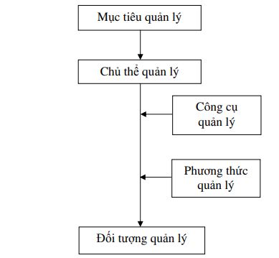
1.2.3 Nội dung
Quản lý nợ nước ngoài bao gồm các thành phần: Mục tiêu quản lý; Chủ thể quản lý; Công cụ quản lý; Phương thức quản lý; Đối tượng quản lý. Mô hình quản lý nợ nước ngoài được thể hiện qua hình 1.1
Hình 1.1. Mô hình quản lý nợ nước ngoài

Slide 18
1.2.4 Kinh nghiệm quản lý, vay nợ nước ngoài của một số nước
Kinh nghiệm của Malaysia
Trong cuộc khủng hoảng tài chính 1997-1999, Malaysia là quốc gia đã từ chối nhận sự hỗ trợ của IMF và đã khôi phục nền kinh tế chỉ sau 3 năm. Malaysia đã xây dựng chiến lược quản lý nợ nước ngoài với hai mục tiêu rất rõ ràng. Một là, đảm bảo cân đối giữa tổng nguồn tài trợ và tổng nhu cầu về vốn quốc gia; Hai là, luôn duy trì một nguồn thanh toán nợ nước ngoài phù hợp với khả năng trả nợ của nền kinh tế. Và thực tế là, để giữ nợ ở mức mong muốn, Chính phủ Malaysia kiên quyết giảm bội chi ngân sách và thâm hụt cán cân thanh toán. Đồng thời, lựa chọn các biện pháp thích hợp để giảm nợ và thanh toán trả trước các khoản nợ đang đến hạn để giảm bớt chi phí tiền vay.
Malaysia linh hoạt trong việc vận dụng các biện pháp xử lý nợ để giảm nợ, và ứng phó với khủng hoảng nợ. Trước cuộc khủng hoảng, Malaysia đã xây dựng một thị trường vốn tự do và thị trường chứng khoán mạnh hơn các quốc gia khác như Indonesia, Thái Lan; duy trì các khoản nợ ngắn hạn nhỏ hơn nhiều so với các quốc gia khác, dự trữ ngoại tệ khá lớn, Chính vì vậy mà nền kinh tế Malaysia ít bị tổn thương trong khủng hoảng

Slide 19

Chương 2. Thực trạng quản lý nợ nước ngoài

Slide 20
2.1. Tổng quan về vay nợ nước ngoài của Việt Nam
2.1.1. Thời kỳ trước năm 1990
- Sau năm 1975, khủng hoảng sau chiến tranh
- Vay nợ và viện trợ của nước ngoài giai đoạn 1976 - 1980 chiếm 38,2% tổng thu ngân sách; giai đoạn 1981 - 1985 chiếm 22,4%; tính đến năm 1985, nợ nước ngoài lên đến 8,5 tỷ rúp và 1,9 tỷ USD

Slide 21
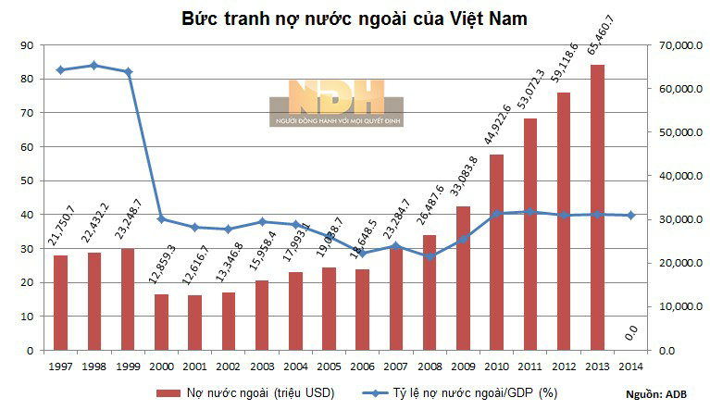
2.1.2. Thời kỳ từ năm 1990 đến năm 2019

Slide 22
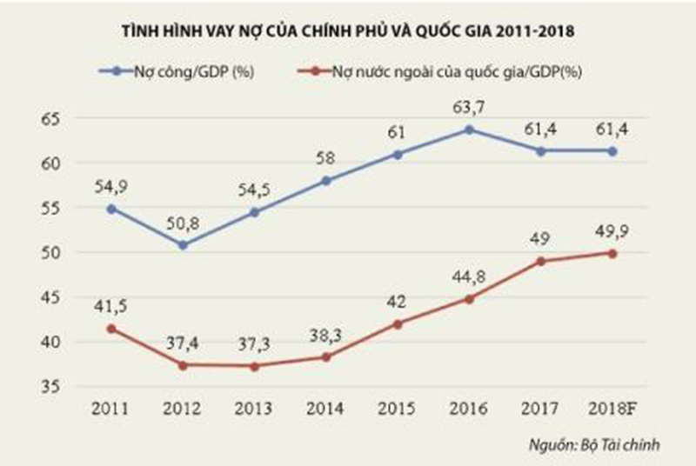

Slide 23
2.2. Thực trạng công tác quản lý nợ nước ngoài của Việt Nam thời gian qua
2.2.1. Khung thể chế
- Theo quy định tại Quyết định 544/QĐ-TTg ngày 20-4-2017 về chương trình quản lý nợ công trung hạn 2016-2018 thì hạn mức vay thương mại nước ngoài (vay ròng) của các doanh nghiệp và tổ chức tín dụng theo hình thức tự vay, tự trả tối đa 5,5 tỉ đô la Mỹ/năm.
- Tuy nhiên, Thủ tướng Chính phủ đã phê duyệt hạn mức vay nước ngoài tối đa chỉ 5 tỉ đô la Mỹ trong năm 2018.
- Nghị định “Ban hành Quy chế quản lý vay và trả nợ nước ngoài” số: 134/2005/NĐ-CP

Slide 24
2.2.2. Các khía cạnh kinh tế
-Các bộ, ngành tăng cường điều hành, quản lý nợ theo quy định của pháp luật nhằm bảo đảm đáp ứng nhu cầu vốn cho nền kinh tế nói chung chứ không chỉ đáp ứng nhu cầu vốn tự thân của doanh nghiệp, bảo đảm quyền và nghĩa vụ của các doanh nghiệp nói chung. Các chỉ tiêu về trần nợ công, chỉ tiêu nợ nước ngoài quốc gia, nghĩa vụ trả nợ so với tổng kim ngạch xuất nhập khẩu hàng hóa, dịch vụ là các chỉ số quan trọng phải bảo đảm theo đúng yêu cầu của Quốc hội.
-Bộ Tài chính và Ngân hàng Nhà nước phối hợp với các bộ, ngành hoàn thiện pháp luật quản lý nợ tự vay tự trả của doanh nghiệp, tập trung giám sát tổng nợ, cơ cấu nợ của các khu vực và có tính tới rủi ro đối với từng doanh nghiệp, phù hợp với thông lệ quốc tế.
-Bộ Kế hoạch và đầu tư rà soát, đánh giá tổng thể đầu tư nước ngoài; tác động của điều kiện vay nước ngoài tới mục tiêu tăng trưởng và thu hút FDI; chủ trì đề xuất khắc phục tình trạng vốn mỏng trong các dự án luật sửa đổi, bổ sung Luật Đầu tư, Luật Doanh nghiệp và Luật Thuế thu nhập doanh nghiệp.

Slide 25

2.3. Đánh giá về tình hình quản lý nợ nước ngoài
2.3.1. Những thành tựu nổi bật của công tác quản lý nợ nước ngoài
-Đã xử lý các khoản nợ cũ trước đây và từng bước khôi phục uy tín của Việt nam trên thị trường tài chính tín dụng quốc tế; các ngân hàng thương mại đã huy động được một số lớn vốn trung, dài hạn của nước ngoài để đầu tư cho các dự án trung dài hạn trong nước, đồng thời bảo lãnh cho các doanh nghiệp vay vốn nước ngoài
-Năm 2000, đất nước thoát khỏi tình trạng nặng nợ kéo dài trước đó. Cuối năm 2018, tỷ lệ nợ nước ngoài so với GDP giảm nhanh, thoát khỏi nguy cơ chạm trần. Chỉ tiêu nợ nước ngoài của quốc gia đến cuối năm 2019 so với GDP nằm trong mức được Chính phủ cho phép.

Slide 26

2.3.2. Một số tồn tại trong công tác quản lý
nợ nước ngoài
-Nhiều doanh nghiệp không thực hiện nghiêm túc các quy chế của Chính phủ, các văn bản hướng dẫn của Ngân hàng Nhà nước về vay, trả nợ nước ngoài.
-Nhiều trường hợp các doanh nghiệp vay vốn nước ngoài khi chưa được ngân hàng Nhà nước chấp thuận các điều kiện vay trả.
Các ngân hàng thương mại bảo lãnh, đặc biệt bảo lãnh L/C(bảo lãnh thư tín dụng) trả chậm thiếu chặt chẽ, sai nguyên tắc, gây thiệt hại cho ngân hàng mình và làm giảm uy tín đối với nước ngoài.

Slide 27
Chương 3: Kiến nghị và giải pháp

Slide 28


3.1. Xu hướng vay và trả nợ nước ngoài của Việt Nam trong chiến lược phát triển kinh tế thời gian tới
”
Tăng cường trả nợ, cơ cấu lại vốn vay, hạn chế các khoản vay từ nước ngoài, thay thế nợ nước ngoài bằng nợ trong nước giảm rủi ro vỡ nợ và an toàn tài chính quốc gia
Chính phủ phải giữ kỷ luật chi ngân sách theo đúng dự toán, phần tăng thu, nếu có, sẽ dùng để giảm bội chi
Kiểm soát chặt chẽ các khoản nợ bảo lãnh Chính phủ và giảm bảo lãnh Chính phủ đối với các dự án của DNNN
Notes:
<a href="http://www.freepik.com/free-photo/top-view-of-co-workers-planning-a-strategy_864127.htm">Designed by Freepik</a>
http://www.freepik.com/free-photo/happy-co-workers-close-to-the-window_866124.htm

Slide 29
3.2. Quan điểm của Nhà nước Việt Nam về quản lý nợ
Kế thừa và phát huy những mặt tích cực của Luật Quản lý nợ công hiện hành; chỉ sửa đổi/bổ sung những nội dung chưa được điều chỉnh
Kiểm soát chặt chẽ nợ công trên cơ sở gia tăng quy định về giám sát việc huy động, phân bổ, sử dụng vốn vay, trả nợ, quản lý nợ công, quản lý rủi ro
Kiểm soát tốc độ gia tăng nợ công, bảo đảm an toàn, bền vững nợ và an ninh tài chính quốc gia
Đẩy mạnh cải cách hành chính, đề cao tính công khai, minh bạch; tăng cường thanh tra, kiểm tra, kiểm toán, nâng cao kỷ luật, kỷ cương, thực hành tiết kiệm, chống lãng phí, chống tham nhũng trong quản lý nợ công.
Quan điểm

Slide 30
Các giải pháp nhằm tăng cường công tác quản lý nợ nước ngoài của Việt Nam
Cân đối kinh tế vĩ mô
01
Tăng cường kiểm tra, giám sát
Kiểm soát nợ trong giới hạn cho phép
05
02
04
03
Nâng cao hiệu quả sử dụng nợ công
Huy động vốn

Slide 31
Cân đối kinh tế vĩ mô
Kiểm soát nợ trong giới hạn cho phép
Trên cơ sở đổi mới mô hình tăng trưởng kinh tế theo hướng tập trung tăng năng suất các nhân tố tổng hợp và năng suất lao động của các thành phần kinh tế,
Thực hiện có hiệu quả quá trình tái cơ cấu nền kinh tế,cần tập trung xây dựng và điều hành thực hiện hiệu quả kế hoạch tài chính ngân sách, kế hoạch vay, trả nợ công trung hạn
Trình cấp có thẩm quyền phê duyệt chiến lược nợ dài hạn, quản lý nợ trung hạn và hàng năm để báo cáo Quốc hội các vấn đề về nợ công.
Cụ thể, giai đoạn tới cần quản lý chặt chẽ nợ công, đặc biệt là các khoản vay mới đều phải đánh giá tác động lên nợ công ngay từ khâu phê duyệt chủ trương; chỉ sử dụng nợ công cho các chương trình dự án thực sự thiết yếu
Thực hiện siết chặt kiểm soát việc bảo đảm trả nợ đối với các khoản vay được Chính phủ bảo lãnh.

Slide 32

Huy động vốn
Xây dựng cơ chế huy động vốn vay trên thị trường để tạo bước đệm trong chuyển đổi phương thức huy động vốn vay ODA, vay ưu đãi sang vay theo điều kiện thị trường sau khi tốt nghiệp IDA.
Xây dựng phương án cân đối nguồn trả nợ tăng thêm khi Việt Nam chính thức bước sang giai đoạn không được tiếp tục nhận tín dụng bao cấp qua chương trình IDA của Ngân hàng Thế giới.
Đẩy mạnh phát triển thị trường vốn trong nước, chuyển đổi các khoản nợ vay theo hợp đồng từ các quỹ tài chính sang hình thức đầu tư bằng trái phiếu chính phủ
Xây dựng và phát triển hệ thống nhà tạo lập thị trường; công bố công khai kế hoạch phát hành năm, quý và lịch biểu phát hành chi tiết theo khối lượng, kỳ hạn trái phiếu

Slide 33
Nâng cao hiệu quả sử dụng nợ công
Tăng cường kiểm tra, giám sát minh bạch về nợ công:
Tăng cường kiểm tra, giám sát việc sử dụng vốn vay, bảo đảm hiệu quả đầu tư, chất lượng công trình và theo đúng quy định của pháp luật
Chủ động ngăn ngừa và xử lý nghiêm các hành vi tiêu cực, tham nhũng, lãng phí; Giám sát chặt chẽ tình trạng tài chính, tình hình vay, trả nợ của các DNNN, hệ thống tài chính - ngân hàng trong nền kinh tế Tăng cường trao đổi thông tin, báo cáo về nợ công, phù hợp với cam kết cung cấp thông tin với các tổ chức quốc tế và các quy định hiện hành.
Xác định rõ mục đích, chủ trương đầu tư, tập trung vào các chương trình, dự án trọng điểm và thực sự có hiệu quả; giảm dần sự tham gia từ ngân sách nhà nước vào các dự án, xã hội hóa các nguồn lực ngoài nhà nước
Đẩy mạnh cơ chế cho vay lại, giảm dần tỷ lệ cấp phát, tăng cường chia sẻ rủi ro cho các cơ quan cho vay lại. Đồng thời, xây dựng tiêu chí về huy động, phân bổ, sử dụng vốn vay nợ công gắn với nguyên tắc về trách nhiệm hoàn trả nợ, tiết kiệm, hiệu quả, chống lãng phí, tham nhũng.

Slide 34

KẾT LUẬN
Notes:
https://pixabay.com/en/gleise-old-railroad-tracks-seemed-1555348/

Slide 35

Nợ nước ngoài được xem là một nhân tố cực kỳ quan trọng cho quá trình thực hiện các mục tiêu kinh tế - xã hội của các nước đang phát triển, đặc biệt là xu hướng mở cửa hòa nhập nền kinh tế đã trở thành phổ biến.
Tuy nhiên, việc quản lý nợ không hiệu quả có thể đưa một nước lâm vào tình trạng hết sức khó khăn về tài chính, thậm chí có thể rơi vào tình trạng khủng hoảng nợ. Việc giám sát vay nợ nước ngoài chưa chặt chẽ. Việc sử dụng nguồn vốn từ nước ngoài kém hiệu quả, sự trì trệ trong thay đổi chính sách để thích nghi với bối cảnh quốc tế. Chính vì vậy, quản lý hiệu quả nợ nước ngoài là vấn đề không phải dễ dàng giải quyết đối với Việt Nam hiện nay.
Chính vì vậy các doanh nghiệp và Chính phụ cần kế thừa và phát huy những mặt tích cực của Luật Quản lý nợ công hiện hành
Notes:
<a href='http://www.freepik.com/free-photo/skyscraper-urban-view_881301.htm'>Designed by Freepik</a>

Slide 36


